Slide 1


PRESENTATION DEBOXEUR
Lois LEMAITRE Timothée LELIEVRE Timéo MORIN Stéphane MABON

Slide 2
Synoptique
Lois LEMAITRE Timothée LELIEVRE Timéo MORIN Stéphane MABON

Slide 3
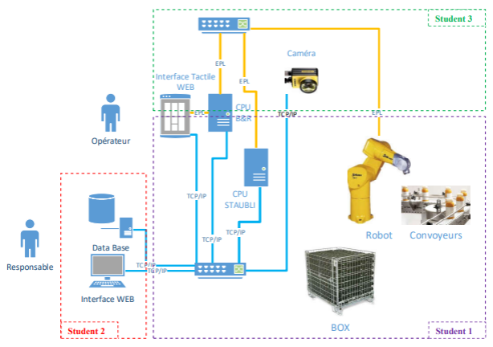
Synoptique
Lois LEMAITRE Timothée LELIEVRE Timéo MORIN Stéphane MABON

Slide 4
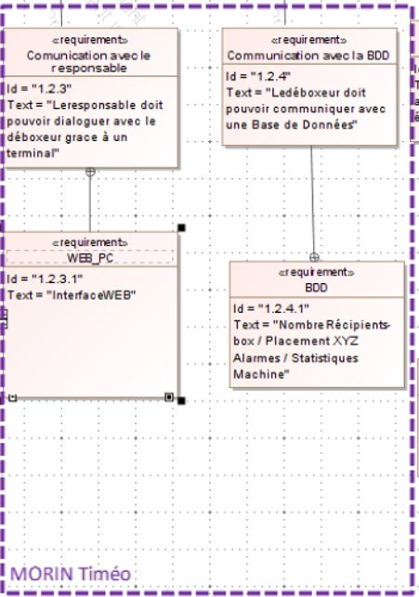
PRESENTATION DEBOXEUR
Lois LEMAITRE Timothée LELIEVRE Timéo MORIN Stéphane MABON

Slide 5
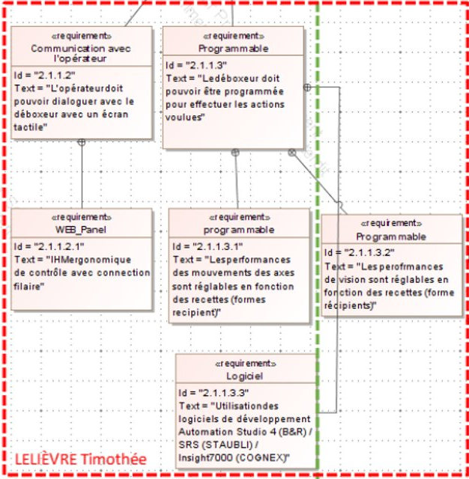
PRESENTATION DEBOXEUR
Lois LEMAITRE Timothée LELIEVRE Timéo MORIN Stéphane MABON

Slide 6
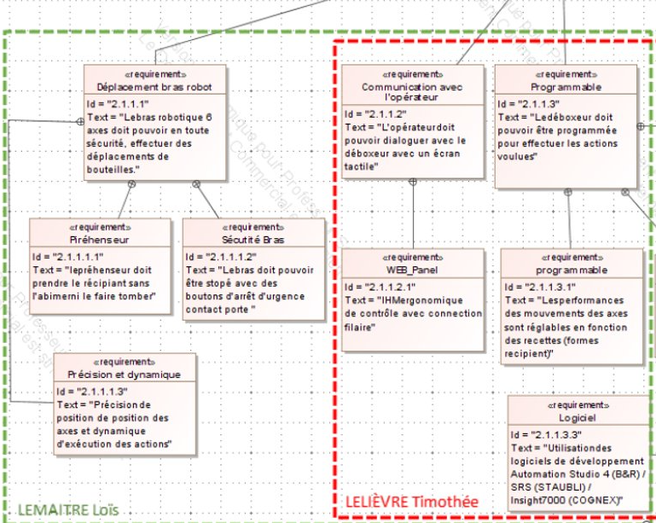
PRESENTATION DEBOXEUR
Lois LEMAITRE Timothée LELIEVRE Timéo MORIN Stéphane MABON

